Slide 1
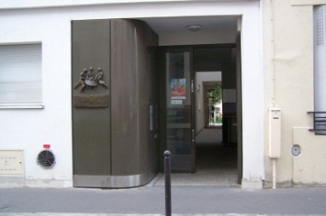
La Mission Ouvrière est une institution d’Eglise voulue par l’assemblée des Evêques de France en 1957 pour une évangélisation privilégiée du monde ouvrier.
Elle assure une coordination entre les partenaires de l’apostolat ouvrier qui sont : l’ACE, la JOC, l’ACO, les prêtres ouvriers, les religieuses et les prêtres en lien avec la Mission Ouvrière, des diacres, la Pastorale des Migrants.
A Paris, la Mission Ouvrière est impulsée par une équipe, elle-même placée sous l’autorité de l’un des évêques auxiliaires du Cardinal André Vingt-Trois, Mgr Renauld de Dinechin.
La Mission Ouvrière fonctionne à Paris en « Missol » (« Mission Ouvrière Locale »). Le Lien en est une, comme il en existe dans les quartiers populaires (11ème, 18ème, 19ème, 20ème,...).
La Mission Ouvrière à Paris a sur Internet un blog où tu trouveras l’ensemble de ce qu’elle initie, propose et tout ce qui se vit dans les différentes Missols, les Mouvements, etc. :
http://moparis.canalblog.com/
Calendrier
2012-2013
Célébrations – à 18h30
Samedi 20 octobre 2012
Samedi 1er décembre 2012 Samedi 12 janvier 2013
avec le repas de Noël !
Samedi 16 mars 2013
Samedi 27 avril 2013
Samedi 15 juin 2013
avec le repas dans le jardin !
2012-2013
Maison paroissiale Notre-Dame de la Gare
8, rue Dunois 75013 Paris
01 45 83 83 85 (P. Alain Patin)
Blog : http://lelien75013.canalblog.com/
Mission ouvrière Le Lien
Plateformes de partage
Samedi 8 décembre 2012
Samedi 26 janvier 2013
Samedi 23 mars 2013
Hébergé par la Paroisse Notre-Dame de la Gare et participant à ses activités , Le Lien est un lieu ouvert qui, en Mission ouvrière, propose des célébrations eucharistiques, des rencontres, des partages à des personnes du quartier de milieu populaire, leur famille, leurs amis, voisins, collègues et tous leurs invités,
Et d’autres rencontres,,,
des dates fixées au fil de l’année.
Les rencontres du Lien
8, rue Dunois 75013 Paris
Contact : 01 45 83 83 85 (P. Alain Patin)
Site : http://lelien75013.can0,0alblog.com/
Mission ouvrière Le Lien
N’hésite pas te renseigner, à en parler
autour de toi,… A Paris, comme en banlieue,
la Mission ouvrière accueille chacun
avec joie.!
. Un lieu tout simple,
où chacun est le bienvenu !
Notes:
1

Slide 2
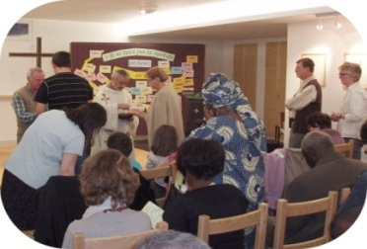
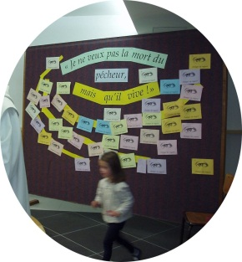
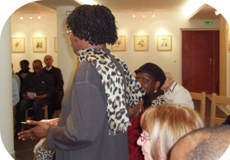
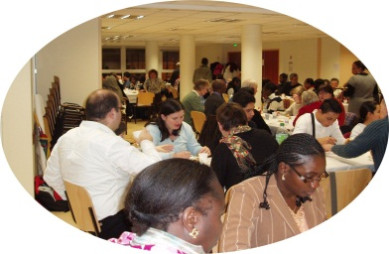
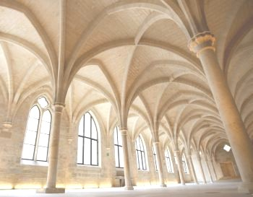
«A chaque fois que je reçois l’invitation pour
le Lien, je me dis que je vais retrouver ma famille, car comme son nom l’indique il y a un lien entre nous, c’est-à-dire l’amour du Christ ».
Des célébrations
Des mouvements
Six célébrations (messes) s’y déroulent dans l’année ; elles ont lieu un samedi à 18h30 dans les locaux de la maison paroissiale de l’église ND de la Gare au 8, rue Dunois.
La plupart des participants du Lien ont des engagements dans le quartier, à leur travail, au sein de la paroisse, ou ailleurs…. Et d’autres n’en ont aucun, pour diverses raisons !
Beaucoup – eux-mêmes ou leurs proches – appartiennent à un mouvement en Mission ouvrière, implantés dans le 13ème : clubs A.C.E (Action Catholique des Enfants), équipes JOC (Jeunesse Ouvrière Chrétienne) et A.C.O (Action Catholique Ouvrière).
Tous sont prêts à partager ce qu’ils y vivent et invitent largement à les rejoindre !
Ici se vivent l’Eucharistie, des partages de témoignages, des temps pour faire sienne la Parole de Dieu, des temps de prière, parfois des étapes vers le baptême… Et chacun se découvre ainsi dans sa dignité, membre vivant du peuple de Dieu, écouté et capable de témoigner simplement – au Lien et partout au sein de l’Eglise, en famille ou ailleurs – de Son Amour pour nous.
Les célébrations sont suivies d’un pot amical, au cours duquel nous prenons le temps de faire connaissance ou d’échanger nos nouvelles.
Deux d’entre elles – en janvier et en juin - sont suivies d’un repas fraternel.
«Je demande au Seigneur
chaque jour de mettre un peu plus de paix au fond de mon cœur pour la transmettre, surtout à toute ma famille… »
L'Efamo
Des partages
« J’aime bien aller au Lien. Surtout aux repas.
On mange plein de plats différents comme des accras.. C’est mieux qu’à la cantine ! »
Une formation est aussi proposée à ceux qui le désirent : "l'Ecole de Formation Apostolique en Mission Ouvrière" (l’Efamo), qui est une des composantes de l’Ecole Cathédrale du diocèse de Paris. Là, les participants font une première découverte de la Bible et approfondissent leur Foi et la manière d'être chrétien aujourd'hui, missionnaire au milieu de leurs frères et sœurs.
Là encore, beaucoup, au Lien, l’ont suivie. Une nouvelle session démarrera en octobre 2013 (contact : P. Alain Patin).
3 fois dans l'année est proposée une plateforme de partage à ceux et celles qui n’ont pas de lieu pour parler de leur foi, échanger tout simplement sur ce qui les font vivre. Ces rencontres ont lieu la semaine suivant une célébration. et sont animées par un prêtre et deux participants du Lien.
D’autres rencontres seront proposées cette année. Des projets…, nous en reparlerons !
« Je pensais que je n’avais rien à dire et puis un jour, je suis venue quand j’ai su qu’Isabelle y serait…»
« Ici, dans cette formation, ma plus grande découverte, c’est faire le lien entre la Parole de Dieu et ma vie ; je n’avais jamais imaginé cela. »

